Slide 1
Rajshahi Divisional Online School
MINERAL RESOURCES
(METAL & NON-METALS)
C-10-01- Mineral Resources
C-10-02- Metal Extraction -01
C-10-03- Metal Extraction -02
C-10-04- Metal Extraction -03
C-10-05- Selected Alloys
C-10-06- Corrosion of Metals & Alloys
C-10-07- Nonmetal Minerals
C-10-08- Question Bank
WALIULLAH
Assistant Teacher (Science)
Dighalia A Z High School & College
Faridpur, Pabna

Slide 2
রসায়নের ভূবনে স্বাগতম
শিক্ষক বাতায়ন
WALIULLAH Assistant Teacher (Science)

Slide 3
শিক্ষক বাতায়ন
৯ম-১০ম শ্রেণি
রসায়ন
10ম অধ্যায়- খনিজ সম্পদঃ ধাতু-অধাতু
পাঠঃ ধাতু নিষ্কাশন, ধাপ-4 ও ৫
ওয়ালীউল্লাহ বি এস-সি, বি এড সহকারি শিক্ষক বিজ্ঞান দিঘলীয়া এ জেড উচ্চ বিদ্যালয় ও কলেজ

Slide 4
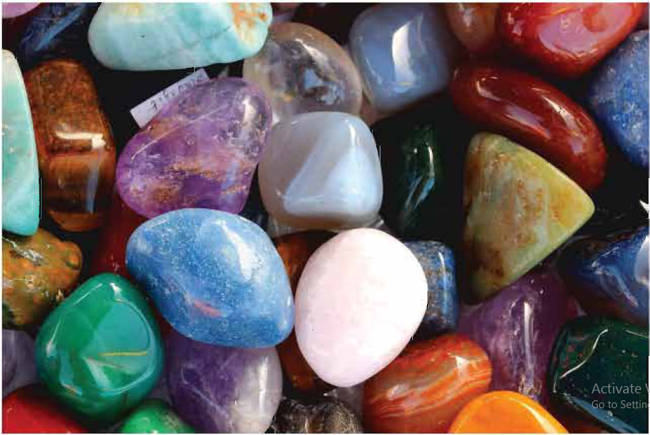
শিখনফল
ধাতু নিষ্কাশন সম্পর্কে বলতে পারবে।
ধাতু নিষ্কাশনের ধাপ 4 ও 5 ব্যাখ্যা করতে পারবে।
নির্ধারিত ধাতু নিষ্কাশনের ধাপ 4 ও 5 বিশ্লেষণ করতে পারবে।
WALIULLAH Assistant Teacher (Science)

Slide 5
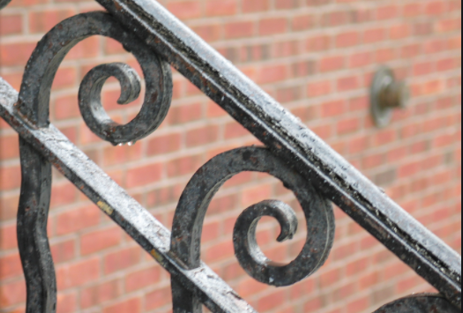
পূর্বজ্ঞান যাচাই
লোহা দেখিয়ে প্রশ্ন করবো এটা কি ?
ভূপৃষ্ঠ থেকে কি এটা পাওয়া সম্ভব ?
লোহা পাওয়ার এ প্রক্রিয়া কে কি বলে ?
সকল ধাতু একই প্রক্রিয়ায় নিষ্কাশন করা সম্ভব কি ?
WALIULLAH Assistant Teacher (Science)

Slide 6
ধাতু নিষ্কাশন
(ধাপ ৪ ও ৫)
WALIULLAH Assistant Teacher (Science)

Slide 7
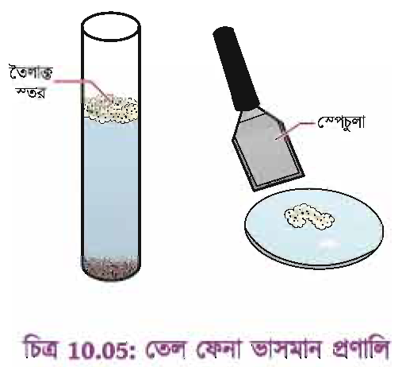
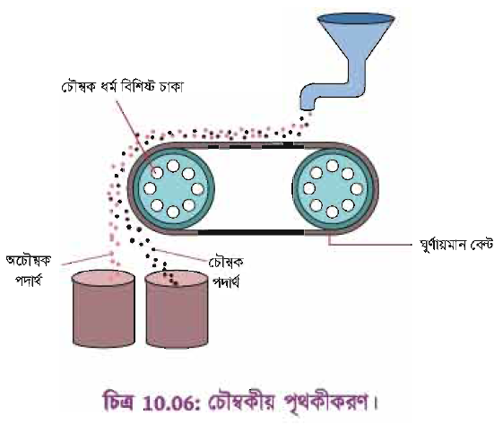
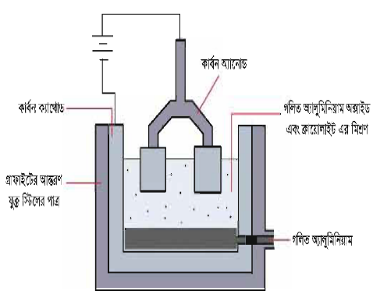
ধাতু নিষ্কাশন (Metal Extraction)
যে পদ্ধতিতে আকরিক থেকে ধাতু সংগ্রহ করা হয় তাকে ধাতু নিষ্কাশন বলে।

Slide 8
ধাতু নিষ্কাশন
আকরিকের বিচূর্ণন | জো ক্রাশারে বিচূর্ণন বল ক্রাশারে পাঊডার
আকরিকের ঘনীকরণ | হাইড্রোলাইটিক পদ্ধতি (( FeO.Cr₂O₃, TiO₂ , Fe₂O_{3,} Fe₃O₄ , Fe₂O₃,3H₂O, FeWO₄; Pt , Au) | তেলফেনা ভাসমান পদ্ধতি (HgS, ZnS, PbS, Cu₂S, CuFeS₂ ) | চৌম্বকীয় পৃথকীকরণ পদ্ধতি ( FeO.Cr₂O₃, TiO₂ , Fe₂O_{3,} Fe₃O₄ ,Fe₂O₃,3H₂O, FeWO₄) | রাসায়নিক পদ্ধতি ( Al₂O₃. 2H₂O)
ঘণীকৃত আকরিককে ধাতব অক্সাইডে রূপান্তর | (ভষ্মীকরণ পদ্ধতি ( CaCO₃; Fe₂O₃,3H₂O; FeO.Cr₂O₃, TiO₂ , Fe₂O_{3,} Fe₃O₄ , CaCO₃, FeWO₄ ) |  | তাপজারণ পদ্ধতি ( PbS , HgS, ZnS, PbS, Cu₂S, CuFeS₂ )
ধাতব অক্সাইডকে মুক্ত ধাতুতে রূপান্তর | তড়িৎ বিশ্লেষণ পদ্ধতি ( K, Na, Ca, Mg, Al, ) | কার্বন বিজারণ পদ্ধতি ( Zn, Fe, Pb ) | স্ববিজারণ পদ্ধতি ( Cu, Hg, Ag ) | বিশুদ্ধ অবস্থায় পাওয়া যায় (Pt , Au)
ধাতু বিশুদ্ধ করণ | বিগলন |  | তড়িৎ বিশ্লেষণ

Slide 9
ধাতু নিষ্কাশন (Metal Extraction)
ধাতু নিষ্কাশন সাধারণত পাঁচটি ধাপে সম্পন্ন হয় ।
আকরিকের বিচূর্ণন
আকরিকের ঘনীকরণ
ঘণীকৃত আকরিককে ধাতব অক্সাইডে রূপান্তর
ধাতব অক্সাইডকে মুক্ত ধাতুতে রূপান্তর
ধাতু বিশুদ্ধ করণ

Slide 10
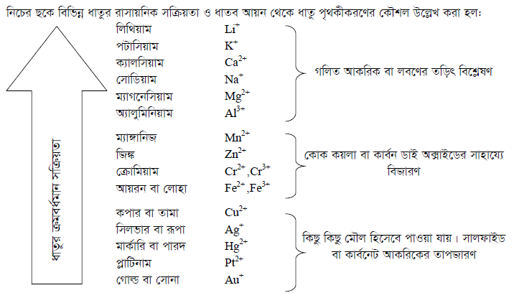
 | Li⁺
 | K⁺
 | Ca⁺²
 | Na⁺
 | Mg⁺²
 | Al⁺³
 | Mn⁺²
 | Zn⁺²
 | Cr⁺², Cr⁺³
 | Fe⁺², Fe⁺³
 | Pb⁺²
 | Cu⁺²
 | Ag⁺
 | Hg⁺²
 | Pt⁺²
 | Au⁺

Slide 11
সক্রিয়তা সিরিজে ধাতুর অবস্থান | ধাতু | বিজারণের পদ্ধতি
বেশী সক্রিয় | K | তড়িৎ বিশ্লেষণ
 | Na
 | Ca
 | Mg
 | Al
মধ্যম মানের সক্রিয় | Zn | কার্বন বিজারণ
 | Fe
 | Pb
কম সক্রিয় | Cu | স্ববিজারণ
 | Hg
 | Ag
প্রায় অসক্রিয় | Pt | বিশুদ্ধ অবস্থায়
 | Au
ধাতব অক্সাইডকে
মুক্ত ধাতুতে রূপান্তর
তড়িৎ বিশ্লেষণ পদ্ধতি
কার্বন বিজারণ পদ্ধতি
স্ববিজারণ পদ্ধতি

Slide 12
ধাতব অক্সাইডকে মুক্ত ধাতুতে রূপান্তর
তড়িৎ বিশ্লেষণ
K,Na, Ca,Mg,Al এর ক্ষেত্রে ধাতু সমূহের জন্য তড়িৎ বিশ্লেষণের মাধ্যমে বিজারণ সম্পন্ন হয়।
বক্সাইড থেকে Al ধাতু নিষ্কাশন
তাপে বক্সাইটকে গলানো হয় ( গলনাঙ্ক 2050⁰C )
অ্যালুমিনিয়াম অক্সাইড এর মধ্যে ক্রায়োলাইট (Na₃AlF₆) যোগ করে গলানো হয় (800⁰C-1000⁰C তাপমাত্রায় গলে যায়)
গলিত Al₂O₃ ধাতু নিষ্কাশন এর মধ্যে Al³⁺ এবং O²⁻ আয়ন থাকে।
স্টিলের পাত্রকে ব্যাটারির ঋণাত্বক প্রান্তের সাথে এবং কার্বন দণ্ড গুলোকে ব্যাটারির ধনাত্বক প্রান্তের সাথে যুক্ত করা হয়।

Slide 13
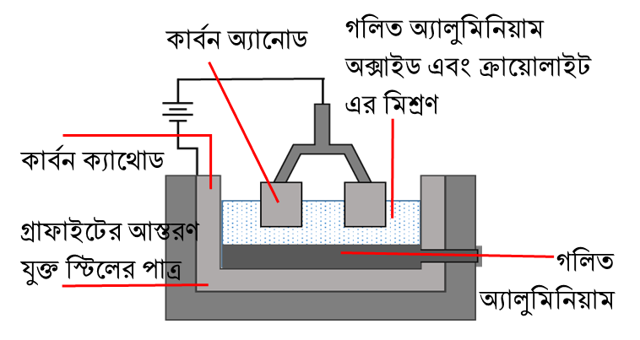
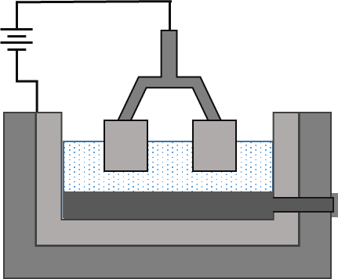
ধাতব অক্সাইডকে মুক্ত ধাতুতে রূপান্তর
তড়িৎ বিশ্লেষণ পদ্ধতি
Al₂O₃ $→$ 2Al³⁺ + 3O²⁻
6O²⁻ $→$ 3O²⁻ + 12e⁻ [অ্যানোড বিক্রিয়া],
2Al³⁺ + 6e- $→$ 2Al [ক্যাথোড বিক্রিয়া],
কার্বন অ্যানোড
গলিত অ্যালুমিনিয়াম অক্সাইড এবং ক্রায়োলাইট এর মিশ্রণ
কার্বন ক্যাথোড
গ্রাফাইটের আস্তরণ যুক্ত স্টিলের পাত্র
গলিত অ্যালুমিনিয়াম

Slide 14
কার্বন ক্যাথোড
কার্বন অ্যানোড
গ্রাফাইটের আস্তরণ যুক্ত স্টিলের পাত্র
গলিত অ্যালুমিনিয়াম অক্সাইড এবং ক্রায়োলাইট এর মিশ্রণ
গলিত অ্যালুমিনিয়াম

Slide 15
একক কাজ
কোন কোন আকরিকের ক্ষেত্রে ধাতব অক্সাইড থেকে মুক্ত ধাতুতে রূপান্তরে ‘তড়িৎ বিশ্লেষণ’ পদ্ধতি ব্যবহার করা হয় ?
ধাতু | খনিজ / আকরিকের নাম | সংকেত
মার্কারি | সিন্নাবার | HgS
জিংক | জিংক ব্লেন্ড, ক্যালামাইন | ZnS ZnCO₃
লেড | গ্যালেনা | PbS
আয়রন | ম্যাগনেটাইট, হেমাটাইট, লিমোনাইট | Fe₃O₄ Fe₂O₃ Fe₂O₃.3H₂O
কপার | কপার পাইরোইট, চালকোসাইট | CuFeS₂ Cu₂S
অ্যালুমিনিয়াম | বক্সাইট | Al₂O₃. H₂O
সোডিয়াম | সাগরের পানি | NaCl
ক্যালসিয়াম | চুনাপাথর | CaCO₃

Slide 16
ধাতব অক্সাইডকে মুক্ত ধাতুতে রূপান্তর
কার্বন বিজারণ পদ্ধতি
মধ্যম সক্রিয় ধাতুর ক্ষেত্রে কার্বন বিজারণ পদ্ধতি ব্যবহার করা হয়।
ধাতব অক্সাইড এর সাথে কার্বনকে উত্তপ্ত করে ধাতু নিষ্কাশন করা হয়।
কার্বন অক্সিজেনের সাথে যুক্ত হয়ে কার্বন ডাই অক্সাইড/ কার্বন মনো অক্সাইড গঠন করে।
এ পক্রিয়াকে স্মেল্টিং বা আকরিক গলিয়ে ধাতু নিষ্কাশন বলে।
এ ক্ষেত্রে ধাতুর আয়ন ইলেক্ট্রন গ্রহণ করে।

Slide 17
ধাতব অক্সাইডকে মুক্ত ধাতুতে রূপান্তর
কার্বন বিজারণ পদ্ধতি
এ ক্ষেত্রে ধাতুর আয়ন ইলেক্ট্রন গ্রহণ করে।
Mn⁺², Zn⁺², Cr⁺², Cr⁺³,Fe⁺², Fe⁺³, Pb⁺², Cu⁺²,
M₂O_{n} + nC $→$ 2M + nCO
M₂O_{n} + nCO $→$ 2M + nCO₂ Fe⁺³,
(এখানে n = ধাতুর জারণ সংখ্যা )
ZnO + C $→$ Zn + CO
FeO + C $→$ Fe + CO
PbO + C $→$ Pb + CO
CuO + C $→$ Cu + CO
Fe₂O₃ + 3C $→$ 2Fe + 3CO

Slide 18
একক কাজ
কোন কোন আকরিকের ক্ষেত্রে ধাতব অক্সাইড থেকে মুক্ত ধাতুতে রূপান্তরে ‘কার্বন বিজারণ’ পদ্ধতি ব্যবহার করা হয় ?
ধাতু | খনিজ / আকরিকের নাম | সংকেত
মার্কারি | সিন্নাবার | HgS
জিংক | জিংক ব্লেন্ড, ক্যালামাইন | ZnS ZnCO₃
লেড | গ্যালেনা | PbS
আয়রন | ম্যাগনেটাইট, হেমাটাইট, লিমোনাইট | Fe₃O₄ Fe₂O₃ Fe₂O₃.3H₂O
কপার | কপার পাইরোইট, চালকোসাইট | CuFeS₂ Cu₂S
অ্যালুমিনিয়াম | বক্সাইট | Al₂O₃. H₂O
সোডিয়াম | সাগরের পানি | NaCl
ক্যালসিয়াম | চুনাপাথর | CaCO₃

Slide 19
ধাতব অক্সাইডকে মুক্ত ধাতুতে রূপান্তর
স্ববিজারণ পদ্ধতি
সক্রিয়তা সিরিজের কম সক্রিয় ধাতু (Cu⁺², Hg⁺², Ag⁺² ) এর ক্ষেত্রে এ পদ্ধতি ব্যবহৃত হয়।
এ ক্ষেত্রে কোন বিজারক যোগ করতে হয় না।
শুধু উত্তপ্ত করে বিজারণ ঘটানো হয়।
HgS + O₂ $→$ Hg(l) + SO₂
2HgS + 3O₂ $→$ 2HgO(s) + 2SO₂(g)
2HgO(s) + HgS(s) $→$ 3Hg(l) + SO₂(g)

Slide 20
একক কাজ
কোন কোন আকরিকের ক্ষেত্রে ধাতব অক্সাইড থেকে মুক্ত ধাতুতে রূপান্তরে ‘স্ববিজারণ পদ্ধতি’ পদ্ধতি ব্যবহার করা হয় ?
ধাতু | খনিজ / আকরিকের নাম | সংকেত
মার্কারি | সিন্নাবার | HgS
জিংক | জিংক ব্লেন্ড, ক্যালামাইন | ZnS ZnCO₃
লেড | গ্যালেনা | PbS
আয়রন | ম্যাগনেটাইট, হেমাটাইট, লিমোনাইট | Fe₃O₄ Fe₂O₃ Fe₂O₃.3H₂O
কপার | কপার পাইরোইট, চালকোসাইট | CuFeS₂ Cu₂S
অ্যালুমিনিয়াম | বক্সাইট | Al₂O₃. H₂O
সোডিয়াম | সাগরের পানি | NaCl
ক্যালসিয়াম | চুনাপাথর | CaCO₃

Slide 21
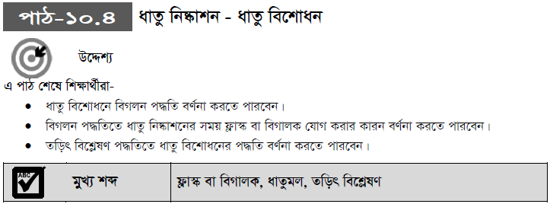
ধাতু নিষ্কাশন (Metal Extraction)
ধাতু নিষ্কাশন সাধারণত পাঁচটি ধাপে সম্পন্ন হয় ।
আকরিকের বিচূর্ণন
আকরিকের ঘনীকরণ
ঘণীকৃত আকরিককে ধাতব অক্সাইডে রূপান্তর
ধাতব অক্সাইডকে মুক্ত ধাতুতে রূপান্তর
ধাতু বিশুদ্ধ করণ

Slide 22
ধাতু বিশুদ্ধ করণ
বিগালন পদ্ধতি
তড়িৎ বিশ্লেষণ

Slide 23
ধাতু বিশুদ্ধ করণ
বিগালন পদ্ধতি
উচ্চ তাপমাত্রায় কার্বন বিজারণ পদ্ধতিতে প্রাপ্ত ধাতুর মধ্যে কিছু খনিজমল দ্রবীভূত থাকে । এই খনিজমল অপসারণ করার জন্য বিগালক যোগ করা হয়।
খনিজমল ক্ষারকীয় হলে এসিডীয় বিগালক (SiO₂) যোগ করা হয়।
খনিজমল এসিডীয় হলে ক্ষারকীয় বিগালক (CaO) যোগ করা হয়।
ধাতুমল (বিগালক+খনিজমল) গলিত ধাতুতে দ্রবীভূত হয় না।
CaO (ক্ষারকীয় ফ্লাক্স) + SiO₂ (এসিডিয় খনিজমল) $→$ CaSiO₃ (ক্যালসিয়াম সিলিকেট)
MnO (ক্ষারকীয় ফ্লাক্স) + SiO₂ (এসিডিয় খনিজমল) $→$ MnSiO₃ (ম্যাঙ্গানিজ সিলিকেট)
FeO (ক্ষারকীয় ফ্লাক্স) + SiO₂ (এসিডিয় খনিজমল) $→$ FeSiO₃ (ফেরাস সিলিকেট)

Slide 24
ধাতু বিশুদ্ধ করণ
তড়িৎ বিশ্লেষণ
অবিশুদ্ধ ধাতুকে অ্যানোড এবং বিশুদ্ধ ধাতুর একটি পাতকে ক্যাথোড হিসেবে ব্যবহার করা হয়।
তড়িৎ বিশ্লেষ্য হিসেবে নমুনা ধাতুর লবণ ব্যবহার করা হয়।
কোষে বিদ্যুৎ প্রবাহ চালনা করলে অ্যানোড থেকে ধাতুর পরমাণু ইলেক্ট্রন ত্যাগ করে আয়ন হিসেবে দ্রবনে যায়।
কোষে বিদ্যুৎ প্রবাহ চালনা করলে ধাতব আয়ন ইলেক্ট্রন গ্রহণ করে বিশুদ্ধ ধাতু হিসেবে ধাতব পাতে জমা হয়।
Cu(s) $→$ Cu ²⁺ + 2e- ( অবিশুদ্ধ কপার অ্যানোড থেকে Cu ²⁺ এর দ্রবণে গমণ )
Cu ²⁺ + 2e- $→$ Cu(s) ( দ্রবণ থেকে Cu ²⁺ বিশুদ্ধ কপার ক্যাথোডে জমা হওয়া )

Slide 25
তড়িৎ বিশ্লেষণ
Cu(s) $→$ Cu ²⁺ + 2e- ( অবিশুদ্ধ কপার অ্যানোড থেকে Cu ²⁺ এর দ্রবণে গমণ )
Cu ²⁺ + 2e- $→$ Cu(s) ( দ্রবণ থেকে Cu ²⁺ বিশুদ্ধ কপার ক্যাথোডে জমা হওয়া )

Slide 26
একক কাজ
কোন কোন আকরিকের ক্ষেত্রে ধাতুর বিশোধনে ‘বিগালন ’ পদ্ধতি ব্যবহার করা হয় ?
ধাতু | খনিজ / আকরিকের নাম | সংকেত
মার্কারি | সিন্নাবার | HgS
জিংক | জিংক ব্লেন্ড, ক্যালামাইন | ZnS ZnCO₃
লেড | গ্যালেনা | PbS
আয়রন | ম্যাগনেটাইট, হেমাটাইট, লিমোনাইট | Fe₃O₄ Fe₂O₃ Fe₂O₃.3H₂O
কপার | কপার পাইরোইট, চালকোসাইট | CuFeS₂ Cu₂S
অ্যালুমিনিয়াম | বক্সাইট | Al₂O₃. H₂O
সোডিয়াম | সাগরের পানি | NaCl
ক্যালসিয়াম | চুনাপাথর | CaCO₃

Slide 27
দলীয় কাজ
ক্যালসিয়াম এর একটি আকরিকের নাম লিখ ?
জিঙ্ক ব্লেন্ড থেকে কোন ধাতু নিষ্কাশন করা যায় ?
আকরিক থেকে ধাতু পাওয়ার এ প্রক্রিয়াকে কি বলে ?
ধাতু | খনিজ / আকরিকের নাম | সংকেত
মার্কারি | সিন্নাবার | HgS
জিংক | জিংক ব্লেন্ড, ক্যালামাইন | ZnS ZnCO₃
লেড | গ্যালেনা | PbS
আয়রন | ম্যাগনেটাইট, হেমাটাইট, লিমোনাইট | Fe₃O₄ Fe₂O₃ Fe₂O₃.3H₂O
কপার | কপার পাইরোইট, চালকোসাইট | CuFeS₂ Cu₂S
অ্যালুমিনিয়াম | বক্সাইট | Al₂O₃. H₂O
সোডিয়াম | সাগরের পানি | NaCl
ক্যালসিয়াম | চুনাপাথর | CaCO₃

Slide 28
জিঙ্ক ব্লেণ্ড থেকে ধাতু নিষ্কাশন এর বর্ণনা দাও। ( মুক্ত ধাতুতে রূপান্তর থেকে আকরিকের বিশোধন)
হেমাটাইট থেকে ধাতু নিষ্কাশন এর বর্ণনা দাও। (মুক্ত ধাতুতে রূপান্তর থেকে আকরিকের বিশোধন)
WALIULLAH Assistant Teacher (Science)

Slide 29
কৃতজ্ঞতা স্বীকার
শিক্ষা মন্ত্রণালয়, মাওশি, এনসিটিবি এটুআই ও শিক্ষক বাতায়ন এর সংশ্লিষ্ট কর্মকর্তাবৃন্দ
কন্টেন্ট সম্পাদক হিসেবে যাদের নির্দেশনা ও পরামর্শে এই কন্টেণ্ট সমৃদ্ধ হয়েছে তারা হলেন- টিটিসি- পাবনা এর শিক্ষকবৃন্দ।

Slide 30
ধন্যবাদ সবাইকে
শিক্ষক বাতায়ন

